Slide 1
KAREL HAVLÍČEK BOROVSKÝ
9.TŘÍDA

Slide 2
Opakování učiva
Rozdělte pojmy k jednotlivým autorům.
J. Dobrovský J. Jungmann F. L. Čelakovský
věřil v češtinu, její budoucnost
překladatel, učitel
Slovník česko - německý
Ohlas písní ruských
nevěřil v obnovu češtiny
Ohlas písní českých
psal pouze německy a latinsky
kněz, jezuita
Dějiny českého jazyka a literatury
Zevrubná mluvnice jazyka českého

Slide 3
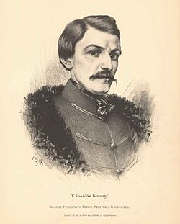
Karel Havlíček Borovský
1821 - 1856
Narodil se v Borové
u Přibyslavi v kupecké
rodině.

Slide 4
Český novinář
Spisovatel
Politik

Slide 5
Z jeho života:
Gymnaziální studia dokončil v Německém Brodě, (tj. nynější Havlíčkův Brod)
Chtěl se stát knězem, a proto nastoupil v Praze do arcibiskupského semináře.
Z tamějších poměrů v církvi však byl velmi rozčarován.
Stal se rebelujícím studentem, a tak byl ze studií vyloučen.

Slide 6
Z jeho života:
Gymnaziální studia dokončil v Německém Brodě, (tj. nynější Brod)
Chtěl se stát , a proto nastoupil v Praze do semináře.
Z tamějších poměrů v však byl velmi rozčarován.
Stal se rebelujícím studentem, a tak byl ze studií .
Havlíčkův
knězem
arcibiskupského
v církvi
vyloučen

Slide 7
Od roku 1845 se živil jako literární kritik.
Začal se stýkat s Palackým a stal se novinářem v Pražských novinách.
Poté založil vlastní Národní noviny.

Slide 8
Od roku 1845 se živil jako .
Začal se stýkat s a stal se novinářem v Pražských novinách.
Poté založil vlastní .
literární kritik
Palackým
Národní noviny

Slide 9
Novinářská činnost:
Působil v Pražských novinách
v příloze Česká včela
v Národních novinách,
jež sám založil
a ve vlastním časopise Slovan
Kvůli svým článkům měl velmi často problémy, ale vždy sebe a své články dokázal obhájit.

Slide 10
Novinářská činnost:
Působil v novinách
v příloze
v novinách,
jež sám založil
a ve vlastním časopise
Kvůli svým článkům měl velmi často problémy, ale vždy sebe a své články dokázal .
Pražských
Česká včela
Národních
Slovan
obhájit

Slide 11
Roku 1851 byl uprostřed noci zatčen a odvezen do tyrolského Brixenu.
„Kolem třetí hodiny ranní vstoupil do Havlíčkova bytu policejní komisař Franz Dedera se dvěma strážníky a vyzval jej, aby ho následoval. V doprovodu dalších tří strážníků byl spěšným dostavníkem dopraven do tyrolského Brixenu. Cesta přes zasněžené Alpy byla velmi náročná…“
V Brixenu byl odříznut od vlasti, přátel, čímž velice strádal psychicky.

Slide 12
Roku 1851 byl uprostřed noci zatčen a odvezen do tyrolského .
„Kolem třetí hodiny ranní vstoupil do Havlíčkova bytu policejní komisař Franz Dedera s dvěma strážníky a vyzval jej, aby ho následoval. V doprovodu dalších tří strážníků byl spěšným dostavníkem dopraven do tyrolského Brixenu. Cesta přes zasněžené byla velmi náročná…“
V Brixenu byl odříznut od vlasti, přátel, čímž velice strádal .
Brixenu
Alpy
psychicky

Slide 13
Jak probíhala deportace básníka do Brixenu?
„Šlo už na třetí hodinu ranní, když vrchní policejní komisař Dedera předává Havlíčkovi zatykač s rozkazem okamžitě se vypravit na cestu…“
„Bez jakéhokoli soudu byl Karel Havlíček internován s nárokem na svobodný pohyb (ovšem pouze v Brixenu a blízkém okolí), a ten nárok ještě zahrnoval 400 zlatých ročně na obživu.“

Slide 14
„Což vše se dozvěděl teprve až dostavník přejel zemské hranice, leč nikdo mu neřekl, jak dlouho ta internace bude trvat. Vše připraveno, Havlíček se rozloučil s rodinou, což donutilo i otrlého okresního hejtmana vyjít na chodbu, Havlíčka před četnickou stanici posadili do zvláštního poštovního dostavníku číslo 536, který se vzápětí rozjel k hranicím...“

Slide 15
„Jenom co vyjeli, kočár se na zavátých a nerovných silnicích porouchal a všichni museli šlapat za vozem. Tato kalvárie se tak ještě několikrát opakovala.“
„V Alpách se dokonce splašili koně a sám deportovaný je musel zkrotit, když ostatní ze strachu povyskákali či popadali z vozu.“
„Tuhle groteskní pouť Havlíček později – už v Brixenu – učinil nesmrtelnou svými Tyrolskými elegiemi. Jen málokdo dokázal kdy vystihnout pár verši blbou aroganci moci tak jako on.“

Slide 16
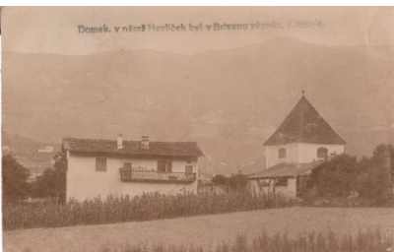
Vyhnanství
Přijeli jsme do Brixenu
beze vší turbací,
krajská vláda dala Dederovi
na mne kvitanci.
Místo mne ten kus papíru
vrátili do Čech,
mne zde černý, dvojhlavatý orel
drží v klepetech.
Krajskou vládu, podkrajského,
žandarmerii,
ty mi dali za anděla strážce
v té Siberii.
Brixen

Slide 17
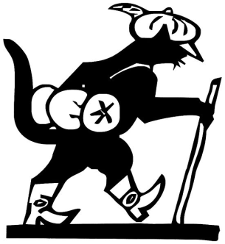
Epigramy
Vypiš příklad ironie-
Vysvětli –dvojhlavatý orel
Borovského epigramy ilustroval jeden ze známých českých malířů. Poznáš kdo?
Borovský zde popisuje vlastní zážitek –tzv. ich formu
Vysvětli slova –
Turbace
Kvitance
Žandarmerie
Sibérie
anděl strážce
metafora
výtržnost
písemné potvrzení
četníci
Josef Lada
velice špatné počasí

Slide 18
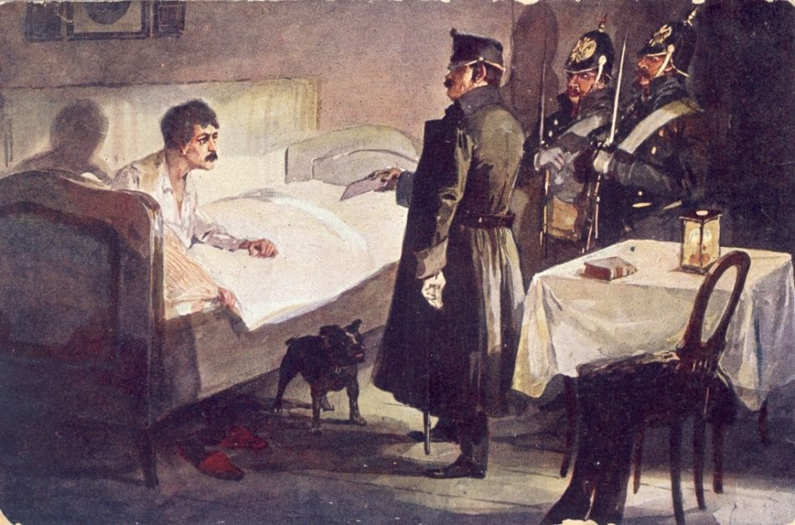
Zatčení Karla Havlíčka Borovského. Dobové vyobrazení

Slide 19
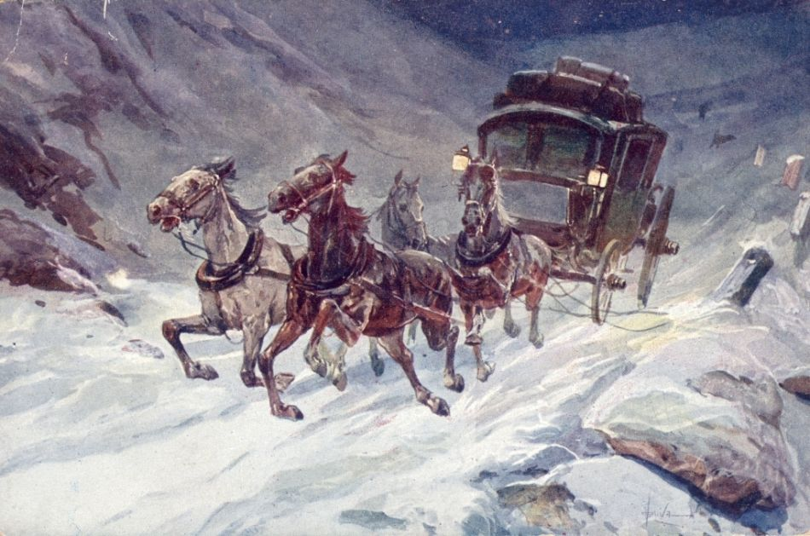
Transport Karla Havlíčka Borovského do Brixenu.

Slide 20
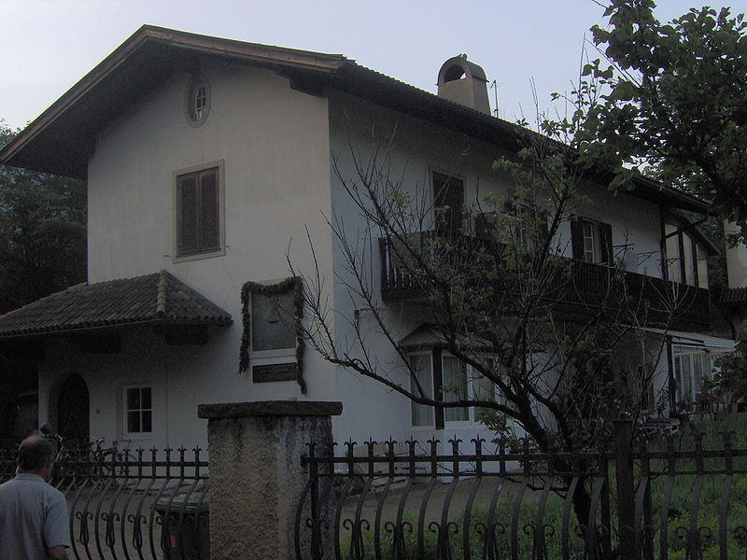
Dům v Brixenu, ve kterém bydlel

Slide 21
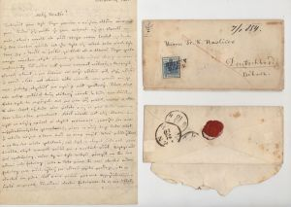
Dopis Karla Havlíčka adresovaný jeho bratrovi

Slide 22
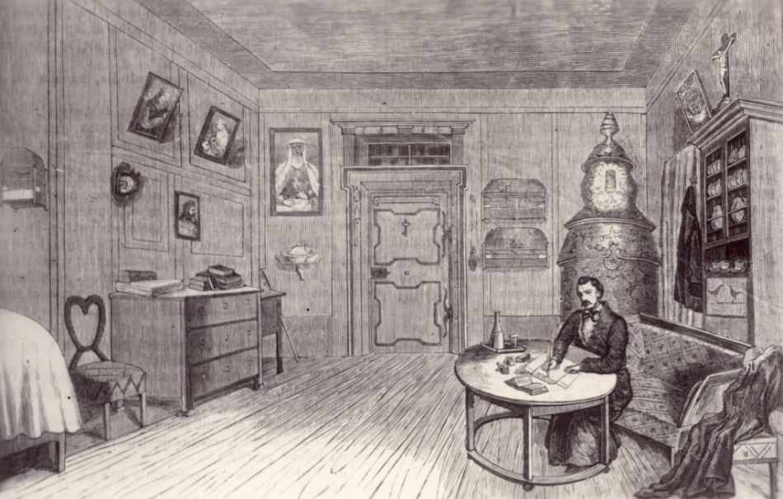
Pokoj Karla Havlíčka Borovského v Brixenu.

Slide 23
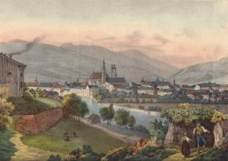
Brixen

Slide 24
V roce 1855 mu onemocněla Havlíčkovi žena a on se mohl vrátit domů.
Než dorazil do Čech, jeho manželka zemřela.
Karel Havlíček zemřel 29. července 1856 v Praze.
Jeho pohřeb se stal velkým manifestem.

Slide 25
Během pohřbu ležela na jeho rakvi
trnová koruna jako symbol mučednictví.
Kdo ji na tam položil?
Božena Němcová.
Karel Jaromír Erben.
František Palacký

Slide 26
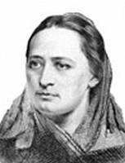
Vavřínový věnec, propletený trním, položila na rakev Božena Němcová, jež nikdy své přátelství s Borovským nezapřela.

Slide 27
Dešifrujte známá díla KHB
EYMAPIGR
LÁKR ÁVLAR
RAZOBY Z USR
RYTOLKÉS LEEEIG
Epigramy
Král Lávra
Obrazy z Rus
Tyrolské elegie

Slide 28
Jeho díla:
Básnické skladby:
Král Lávra
Tyrolské elegie
Křest svatého Vladimíra

Slide 29
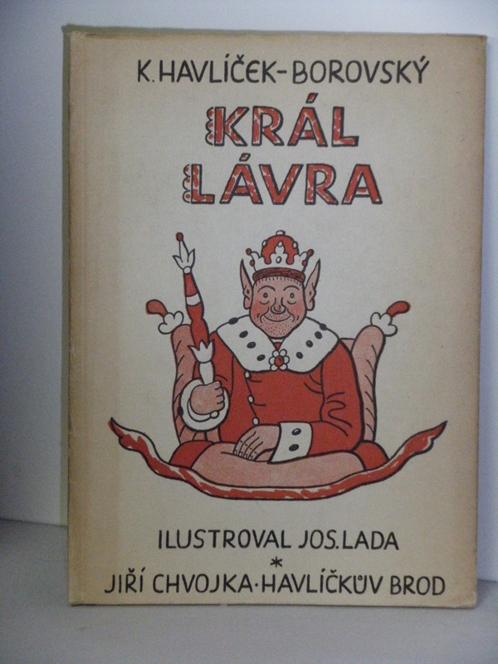

Slide 30
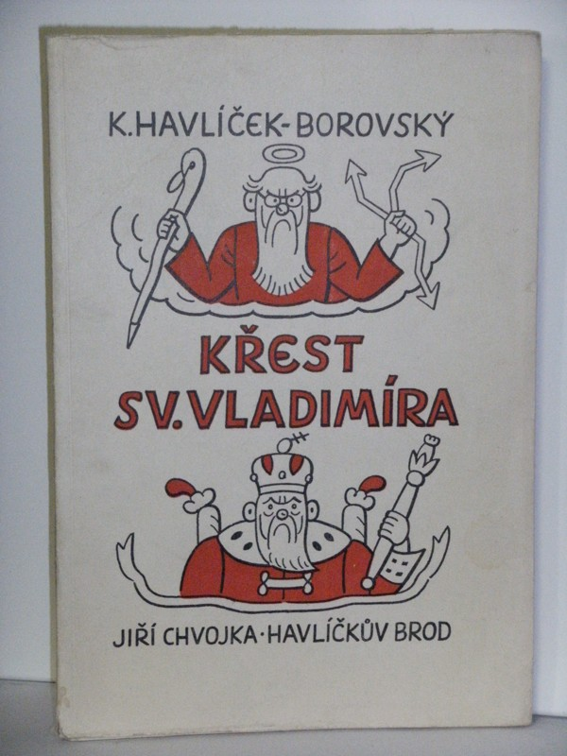
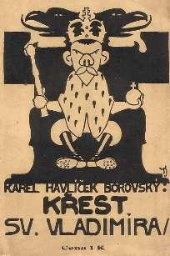

Slide 31
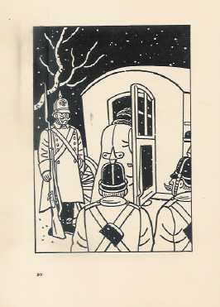
Tyrolské elegie – ilustrace Josefa Lady

Slide 32
Jeho díla:
skladby:
Král
elegie
Křest
Básnické
Lávra
Tyrolské
Svatého Vladimíra

Slide 33
Epigramy:
Jsou to krátké veršované skladby. Většinou se jedná o kritiku, parodii, či satiru.
Havlíček sám je definuje takto:
„Epigramy jsou malinké nádoby, do kterých vztek svůj nalévám, aby mi
srdce nežral“.

Slide 34
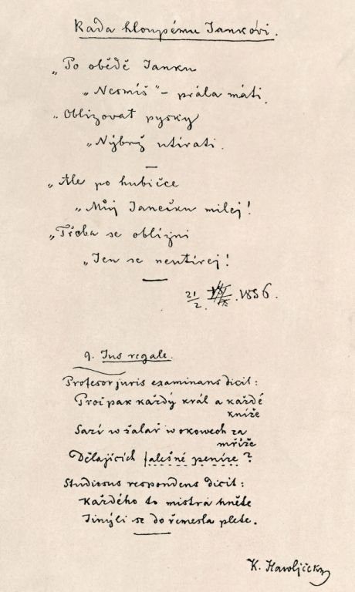
Ukázka rukopisu - epigramy:

Slide 35
Málokdo ví, že:
V roce 1848 Karel Havlíček navrhl a zasadil se o přejmenování pražského Koňského trhu na Václavské náměstí
a také o přejmenování Dobytčího trhu na Karlovo náměstí.
Neúspěšně se zasazoval také o zřízení první české průmyslové školy.

Slide 36
Málokdo ví, že:
V roce 1848 Karel Havlíček navrhl a zasadil se o přejmenování pražského Koňského trhu na
a také o přejmenování Dobytčího trhu na
Neúspěšně se zasazoval také o zřízení první české .
Václavské náměstí
Karlovo náměstí
průmyslové školy

Slide 37
Jaký byl Karel Havlíček?
Statečný, čestný a temperamentní člověk.
Ve svém díle kritizoval absolutismus.
Tehdejším politickým režimem byl proto nenáviděn, ale obyčejnými lidmi uznáván a obdivován.
Rakouskouherský císař z něj měl takový strach, že jej nechal deportovat z Čech.

Slide 38
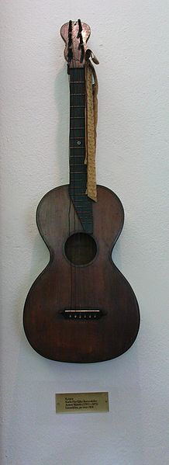
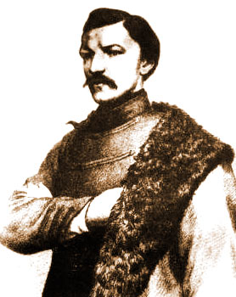
Kytara, na kterou Havlíček v mládí hrával

Slide 39
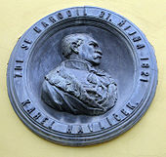
Pamětní deska Karla Havlíčka Borovského v rodné obci:
https://temata.rozhlas.cz/karel-havlicek-borovsky-kral-lavra-7963403
https://www.youtube.com/watch?v=s-r6QMyBdb8

